Slide 1
EXERCICE APPLIQUÉ
Analyse statistique
et matricielle des ventes
Comprendre les données • Calculer les indicateurs • Transformer la matrice • Interpréter les résultats
Matrice D : 4 régions × 3 produits
Objectif : passer des quantités aux décisions

Slide 2
1. Problème et structure des données
Chaque ligne correspond à une région et chaque colonne à un produit.
Produit A
Produit B
Produit C
Dimension
4
8
12
Région 1
D est une matrice 4 × 3 : 4 observations et 3 variables.
6
10
15
Région 2
Valeurs
5
7
9
Région 3
Les nombres indiquent les quantités vendues dans chaque région.
3
6
9
Région 4
Prix unitaires
P = [5, 10, 15]ᵀ pour les produits A, B et C.
Lecture : la région 2 vend 6 unités de A, 10 de B et 15 de C.
STATISTIQUES • DONNÉES • MATRICES

Slide 3
2. Identifier les types de données
La nature de la variable détermine les calculs pertinents.
Quantités vendues
Région
Produit A, B, C
• Quantitatives
• Discrètes
• Valeurs entières
• Échelle de rapport
• Qualitative
• Nominale
• Aucun ordre naturel
• Qualitative
• Nominale
• Catégories de comparaison
Pourquoi “échelle de rapport” ?
Le zéro signifie aucune vente et 10 unités représentent deux fois 5 unités.
Moyenne, variance, écart-type et coefficient de variation sont adaptés.
STATISTIQUES • DONNÉES • MATRICES

Slide 4
3. Méthode de calcul
Les quatre régions sont considérées comme la population complète.
Moyenne
x̄ = Σxᵢ / n
Niveau central
Variance
σ² = Σ(xᵢ − x̄)² / n
Dispersion au carré
Écart-type
σ = √σ²
Dispersion dans l’unité initiale
Coefficient de variation
CV = σ / x̄ × 100
Dispersion relative
Si les régions formaient un échantillon, la variance serait divisée par n − 1.
STATISTIQUES • DONNÉES • MATRICES

Slide 5
4. Résultats descriptifs par produit
Le produit C a le niveau moyen et la dispersion absolue les plus élevés.
Indicateur | Produit A | Produit B | Produit C
Moyenne | 4,50 | 7,75 | 11,25
Médiane | 4,50 | 7,50 | 10,50
Minimum | 3 | 6 | 9
Maximum | 6 | 10 | 15
Plage | 3 | 4 | 6
Variance | 1,25 | 2,19 | 6,19
Écart-type | 1,12 | 1,48 | 2,49
Ventes typiques
A ≈ 4,5
B ≈ 7,75
C ≈ 11,25
Plus grande plage
Produit C : 15 − 9 = 6.
Point clé
Comparer aussi la dispersion relative.
STATISTIQUES • DONNÉES • MATRICES

Slide 6
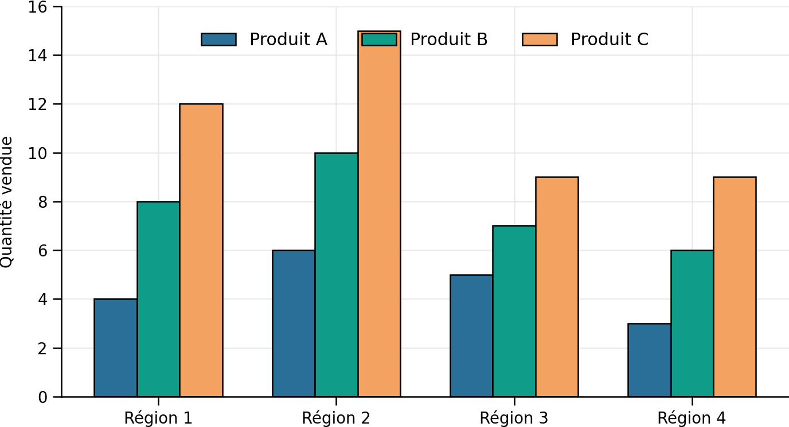
5. Profil des ventes selon les régions
La région 2 domine les trois catégories de produits.
Région 2
A = 6
B = 10
C = 15
Région 4
Niveau global le plus faible.
Lecture
C est le produit le plus vendu partout.
STATISTIQUES • DONNÉES • MATRICES

Slide 7
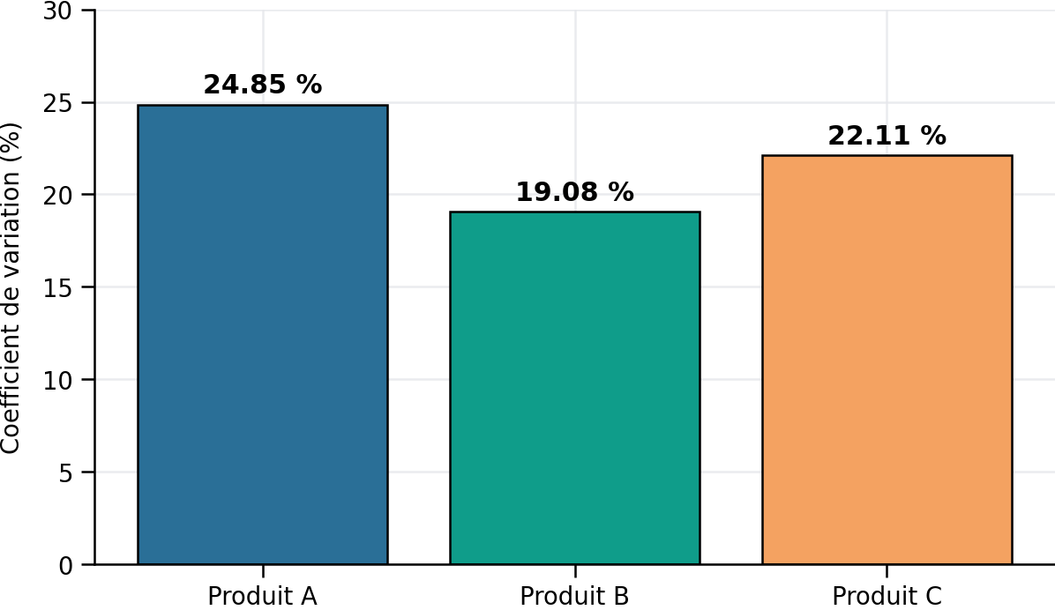
6. Cohérence des ventes : coefficient de variation
Plus le CV est faible, plus les ventes sont régulières relativement à leur moyenne.
B : le plus cohérent
CV = 19,08 %.
A : le moins régulier
CV = 24,85 %.
C : intermédiaire
CV = 22,11 %.
STATISTIQUES • DONNÉES • MATRICES

Slide 8
7. Transposée de la matrice
La transposition échange les lignes et les colonnes.
D : 4 × 3
Dᵀ : 3 × 4
4
8
12
4
6
5
3
6
10
15
→
8
10
7
6
5
7
9
12
15
9
9
3
6
9
La transposée contient les mêmes valeurs, mais dans une organisation différente.
STATISTIQUES • DONNÉES • MATRICES

Slide 9
8. Transformer les quantités en revenus
La multiplication D × P applique simultanément les prix à chaque région.
4
8
12
280
Exemple : Région 2
5
(6 × 5) + (10 × 10) + (15 × 15)
30 + 100 + 225 = 355
6
10
15
355
×
10
=
5
7
9
230
3
6
9
15
210
Résultat : un vecteur 4 × 1 donnant le revenu de chaque région.
STATISTIQUES • DONNÉES • MATRICES

Slide 10
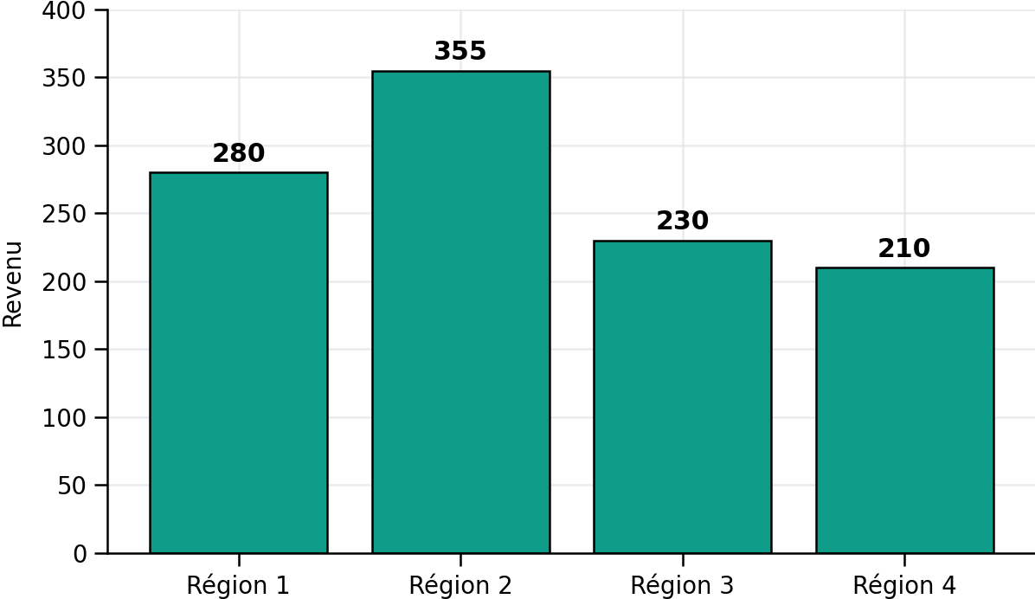
9. Revenu par région
La région 2 génère le revenu le plus élevé : 355 unités monétaires.
Maximum
Région 2 = 355
Écart
355 − 210 = 145
Revenu global
1 075 unités monétaires
STATISTIQUES • DONNÉES • MATRICES

Slide 11
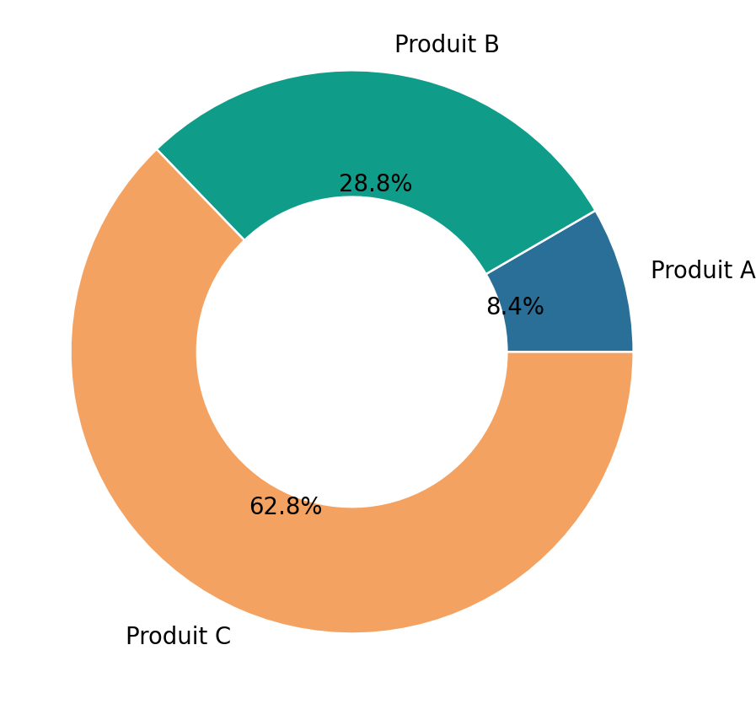
10. Revenu total par produit
Le produit C concentre 62,8 % du revenu global.
Produit | Quantité | Prix | Revenu
A | 18 | 5 | 90
B | 31 | 10 | 310
C | 45 | 15 | 675
Total | 94 | — | 1 075
Produit C : 675 / 1 075 = 62,79 %
STATISTIQUES • DONNÉES • MATRICES

Slide 12
11. Applications et synthèse
La statistique décrit, l’algèbre linéaire transforme et l’interprétation guide la décision.
Calculs de revenus
Recommandation
Modèles prédictifs
Quantités × prix
Scénarios de prix
Prévisions budgétaires
Utilisateurs × préférences
Caractéristiques × scores
X × β
Régression
Classification
Exemple métallurgique
Consommations de réactifs × coûts unitaires = coût total par équipe, période ou secteur.
Résultats clés : C domine les ventes et le revenu • B est le plus stable • Région 2 est la plus rentable • Total = 1 075
STATISTIQUES • DONNÉES • MATRICES

